Slide 1
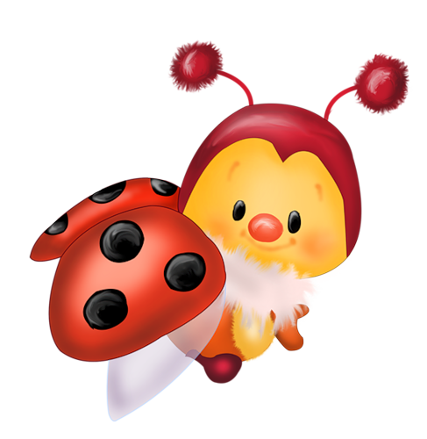
Примерная основная образовательная программа дошкольного образования
«МИР ОТКРЫТИЙ»
Согласовано с Федеральным законом «Об образовании в РФ» и ФГОС дошкольного образования

Slide 2

Девиз программы:
Сначала я открывал истины, известные многим, затем стал открывать истины, известные некоторым, и, наконец, стал открывать истины, никому ещё не известные.
К.Э. Циолковский

Slide 3
Основные особенности программы:
Программа «Мир открытий» – это
Отечественная программа
Программа нового поколения
Развивающая программа
Здоровьесозидающая программа
Программа, обеспечивающая преемственность между дошкольным и начальным уровнями общего образования
Программа открытого типа

Slide 4
МИССИЯ ПРОГРАММЫ
ОТКРЫТИЕ РЕБЁНКОМ:
окружающего мира, самого себя и других людей в этом мире в процессе совместной с взрослыми и самостоятельной деятельности (игровой, коммуникативной, познавательно-исследовательской и др.);
ОТКРЫТИЕ ПЕДАГОГАМИ:
эффективных инструментов развития ребёнка, обеспечивающих условия для его саморазвития и успешной самореализации;
новых векторов и горизонтов личностного и профессионального роста;
ОТКРЫТИЕ РОДИТЕЛЯМИ:
возможностей более глубокого понимания своих детей, осознанного участия в их образовании;
новых смыслов и возможностей в повышении родительской компетенции

Slide 5
ЦЕЛЬ ПРОГРАММЫ:
Накопление ребёнком культурного опыта деятельности и общения в процессе активного взаимодействия с окружающим миром, другими детьми и взрослыми, решения задач и проблем (в соответствии с возрастом) как основы для формирования в его сознании целостной картины мира, готовности к непрерывному образованию, саморазвитию и успешной самореализации на всех этапах жизни.

Slide 6
ЗАДАЧИ РЕАЛИЗАЦИИ ПРОГРАММЫ
Охрана и укрепления здоровья детей, обеспечения их физической и психологической безопасности, эмоционального благополучия;
Развитие социальных, нравственных, физических, интеллектуальных, эстетических качеств детей; создание благоприятных условий для гармоничного развития детей в соответствии с возрастными и индивидуальными особенностями и склонностями каждого ребёнка;
Формирование у ребёнка способностей потребностей открывать и творить самого себя в основных формах человеческой деятельности, готовности познавать себя в единстве с миром, в диалоге с ним;
Формирование общей культуры личности ребёнка, в том числе ценностей здорового образа жизни, предпосылок учебной деятельности, инициативности, самостоятельности и ответственности, активной жизненной позиции;
Развитие способностей и творческого потенциала каждого ребёнка; организация содержательного взаимодействия ребёнка с другими детьми, взрослыми и окружающим миром;
Воспитание в детях патриотических чувств, любви к Родине;
Формирование социокультурной среды, соответствующей возрастным, индивидуальным, психологическим и физиологическим особенностям детей;
Объединение воспитательно-оздоровительных ресурсов семьи и ДОО на основе традиционных духовно-нравственных ценностей семьи и общества; установление партнёрских взаимоотношений с семьей, оказание ей психолого-педагогической поддержки, повышение компетентности родителей (законных представителей) в вопросах развития и образования, охраны и укрепления зхдоровья детей;
Обеспечение преемственности целей, задач, методов и содержания образования с позиции самоценности каждого возраста и непрерывности образования на всех этапах жизни человека.

Slide 7
Создание образовательной среды в программе происходит на основе
ПРИНЦИПОВ ДЕЯТЕЛЬНОСТНОГО ОБУЧЕНИЯ
Принцип психологической комфортности. Взаимоотношения между детьми и взрослыми строятся на основе доброжелательности, поддержки и взаимопомощи
Принцип деятельности. Основной акцент делается на организации самостоятельных детских «открытий» в процессе разнообразных видов деятельности (игре, общении, исследовании и пр.); педагог выступает, прежде всего, как организатор образовательного процесса;
Принцип целостности: Стратегия и тактика воспитательно-образовательной работы с детьми опирается на представление о целостной жизнедеятельности ребёнка. У ребёнка формируется целостное представление о мире, себе самом, социокультурных отношениях.
Принцип минимакса. Создаются условия для продвижения каждого ребёнка по индивидуальной траектории развития и саморазвития – в своём темпе на уровне своего возможного максимума.
Принцип творчества. Образовательный процесс ориентирован на развитие творческих способностей каждого ребёнка, приобретение им собственного опыта творческой деятельности.
Принцип вариативности. Детям предоставляются возможности выбора материалов, видов активности, участников совместной деятельности и общения, информации, способа действия и др.
Принцип непрерывности. Обеспечивается преемственность в содержании, технологиях, методах между дошкольным и начальным общим образованием.

Slide 8
НАПРАВЛЕНИЯ РАЗВИТИЯ И ОБРАЗОВАНИЯ ДЕТЕЙ (ОБРАЗОВАТЕЛЬНЫЕ ОБЛАСТИ)
Социально-коммуникативное развитие;
Познавательное развитие;
Речевое развитие;
Художественно-эстетическое развитие;
Физическое развитие.

Slide 9
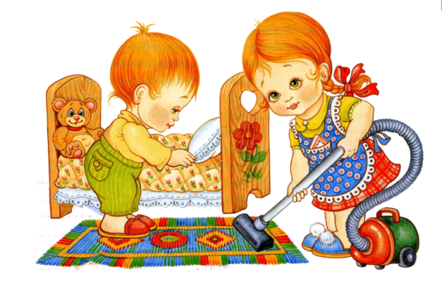
СОЦИАЛЬНО-КОММУНИКАТИВНОЕ РАЗВИТИЕ
Направлено на усвоение норм и ценностей, принятых в обществе, включая моральные и нравственные ценности; развитие общения и взаимодействия ребенка со взрослыми и сверстниками; становление самостоятельности, целенаправленности и саморегуляции собственных действий; развитие социального и эмоционального интеллекта, эмоциональной отзывчивости, сопереживания, формирование готовности к совместной деятельности со сверстниками, формирование уважительного отношения и чувства принадлежности к своей семье и к сообществу детей и взрослых в Организации; формирование позитивных установок к различным видам труда и творчества; формирование основ безопасного поведения в быту, социуме, природе.

Slide 10
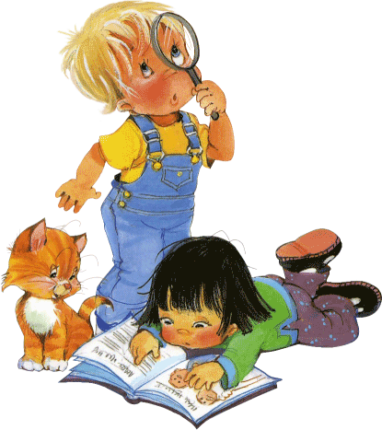
ПОЗНАВАТЕЛЬНОЕ РАЗВИТИЕ
Предполагает развитие интересов детей, любознательности и познавательной мотивации; формирование познавательных действий, становление сознания; развитие воображения и творческой активности; формирование первичных представлений о себе, других людях, объектах окружающего мира, о свойствах и отношениях объектов окружающего мира (форме, цвете, размере, материале, звучании, ритме, темпе, количестве, числе, части и целом, пространстве и времени, движении и покое, причинах и следствиях и др.), о малой родине и Отечестве, представлений о социокультурных ценностях нашего народа, об отечественных традициях и праздниках, о планете Земля как общем доме людей, об особенностях ее природы, многообразии стран и народов мира.

Slide 11
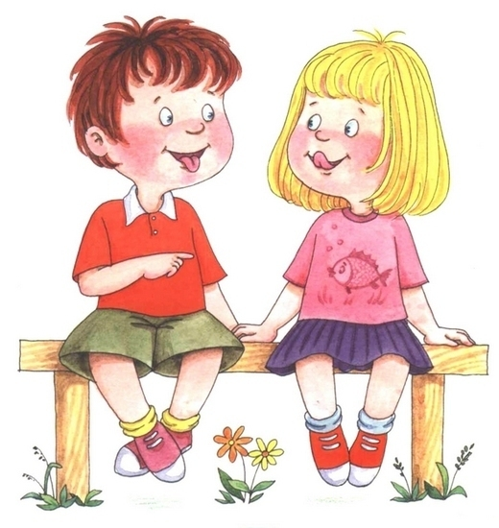
РЕЧЕВОЕ РАЗВИТИЕ
Включает владение речью как средством общения и культуры; обогащение активного словаря; развитие связной, грамматически правильной диалогической и монологической речи; развитие речевого творчества; развитие звуковой и интонационной культуры речи, фонематического слуха; знакомство с книжной культурой, детской литературой, понимание на слух текстов различных жанров детской литературы; формирование звуковой аналитико-синтетической активности как предпосылки обучения грамоте.

Slide 12
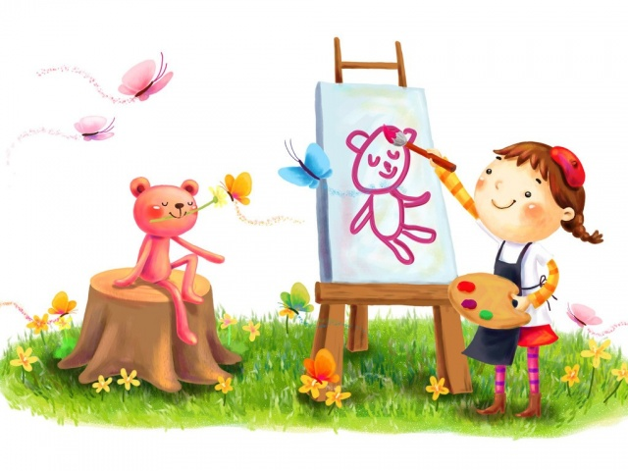
ХУДОЖЕСТВЕННО-ЭСТЕТИЧЕСКОЕ РАЗВИТИЕ
Предполагает развитие предпосылок ценностно-смыслового восприятия и понимания произведений искусства (словесного, музыкального, изобразительного), мира природы; становление эстетического отношения к окружающему миру; формирование элементарных представлений о видах искусства; восприятие музыки, художественной литературы, фольклора; стимулирование сопереживания персонажам художественных произведений; реализацию самостоятельной творческой деятельности детей (изобразительной, конструктивно-модельной, музыкальной и др.).

Slide 13
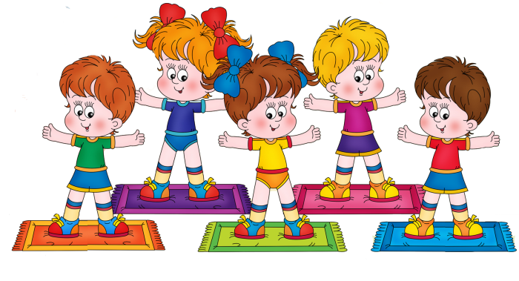
ФИЗИЧЕСКОЕ РАЗВИТИЕ
Включает приобретение опыта в следующих видах деятельности детей: двигательной, в том числе связанной с выполнением упражнений, направленных на развитие таких физических качеств, как координация и гибкость; способствующих правильному формированию опорно-двигательной системы организма, развитию равновесия, координации движения, крупной и мелкой моторики обеих рук, а также с правильным, не наносящем ущерба организму, выполнением основных движений (ходьба, бег, мягкие прыжки, повороты в обе стороны), формирование начальных представлений о некоторых видах спорта, овладение подвижными играми с правилами; становление целенаправленности и саморегуляции в двигательной сфере; становление ценностей здорового образа жизни, овладение его элементарными нормами и правилами (в питании, двигательном режиме, закаливании, при формировании полезных привычек и др.).

Slide 14

ВИДЫ ДЕЯТЕЛЬНОСТИ
МЛАДЕНЧЕСКИЙ ВОЗРАСТ (2 мес.-1 год)
Непосредственное эмоциональное общение с взрослым, манипулирование с предметами и познавательно-исследовательские действия, восприятие музыки, детских песен и стихов, двигательная активность и тактильно-двигательные игры

Slide 15

ВИДЫ ДЕЯТЕЛЬНОСТИ
РАННИЙ ВОЗРАСТ (1 год-3 года)
Предметная деятельность и игры с составными и динамическими игрушками; экспериментирование с материалами и веществами (песок, вода, тесто и пр.), общение с взрослым и совместные игры со сверстниками под руководством взрослого, самообслуживание и действия с бытовыми предметами-орудиями (ложка, совок, лопатка и пр.), восприятие смысла музыки, сказок, стихов, рассматривание картинок, двигательная активность.

Slide 16

ВИДЫ ДЕЯТЕЛЬНОСТИ
ДОШКОЛЬНЫЙ ВОЗРАСТ (3 года-8 лет)
ряд видов деятельности, таких как игровая, включая сюжетно-ролевую игру, игру с правилами и другие виды игры,
коммуникативная (общение и взаимодействие со взрослыми и сверстниками),
познавательно-исследовательская (исследования объектов окружающего мира и экспериментирования с ними),
восприятие художественной литературы и фольклора,
самообслуживание и элементарный бытовой труд (в помещении и на улице),
конструирование из разного материала, включая конструкторы, модули, бумагу, природный и иной материал,
изобразительная (рисование, лепка, аппликация),
музыкальная (восприятие и понимание смысла музыкальных произведений, пение, музыкально-ритмические движения, игры на детских музыкальных инструментах)
двигательная (овладение основными движениями) формы активности ребенка.

Slide 17

ФОРМЫ ВЗАИМОДЕЙСТВИЯ С РОДИТЕЛЯМИ
«Мамы, папы, нам без вас – все равно, что вам без нас» С. Михалков
ИНФОРМАЦИОННЫЕ (рекламные буклеты, листовки, памятки и информационные письма, информация на сайте и др.)
ОРГАНИЗАЦИОННЫЕ (родительские собрания, анкетирование, встречи и др.)
ОРГАНИЗАЦИОННО-ДЕЯТЕЛЬНОСТНЫЕ (совместные детско-родительские проекты, вернисажи и др.)
УЧАСТИЕ РОДИТЕЛЕЙ В ПЕДАГОГИЧЕСКОМ ПРОЦЕССЕ (занятия с участием родителей, беседы с детьми на различные темы и др.)

Slide 18

ЦЕЛЕВЫЕ ОРИЕНТИРЫ К 3 ГОДАМ
Ребёнок интересуется окружающими предметами и активно действует с ними; эмоционально вовлечен в действия с игрушками и другими предметами, стремится проявлять настойчивость в достижении результата своих действий.
Ребенок использует специфические, культурно-фиксированные предметные действия, знает назначение бытовых предметов (ложки, расчески, карандаша и пр.) и умеет пользоваться ими. Владеет простейшими навыками самообслуживания; стремиться проявлять самостоятельность в бытовом и игровом поведении. Может вариативно менять свои действия на пути достижения цели.
Ребёнок проявляет стремление к независимости, свободе, перестройке отношений с взрослыми (выбор движения, материала, места, партнеров, длительности деятельности и т.п.
Ребёнок владеет активной речью, включенной в общение, может обращаться с вопросами и просьбами, понимает речь взрослых; знает названия окружающих предметов и игрушек.
В общении ребёнка преобладает положительный эмоциональный фон; ребёнок не проявляет необоснованной агрессии по отношению к окружающим и себе. В соответствующих ситуациях сопереживает сверстнику, герою литературного произведения, мультфильма.
Ребенок стремится к общению с взрослыми и активно подражает им в движениях и действиях.
Ребенок проявляет интерес к сверстникам; наблюдает за их действиями и подражает им.
Ребёнок проявляет интерес к стихам, песням и сказкам, рассматриванию картинок, стремится двигаться под музыку; эмоционально откликается на различные произведения культуры и искусства.
У ребенка развита крупная моторика, он стремится осваивать различные виды движений. Пытается использовать приобретенные двигательные навыки в новых предлагаемых условиях.
Ребёнок узнает и называет членов своей семьи. Ориентируется в отношении гендерных представлений о людях и себе и возраста людей. Имеет первичные представления о некоторых профессиях (продавец, воспитатель, врач, водитель).

Slide 19

ЦЕЛЕВЫЕ ОРИЕНТИРЫ К 7 ГОДАМ
Ребенок овладевает основными культурными средствами и способами деятельности, проявляет инициативу и самостоятельность в разных видах деятельности; способен выбирать себе род занятий, участников совместной деятельности.
Ребёнок обладает установкой положительного к миру, к разным видам труда, другим людям и самому себе, обладает чувством собственного достоинства.
Ребенок активно взаимодействует со сверстниками и взрослыми, участвует в совместных играх; способен договариваться, учитывать интересы и чувства других, сопереживать неудачам и радоваться успехам, адекватно проявлять свои чувства, в том числе чувство веры в себя, старается разрешать конфликты.
• Ребенок владеет способами передачи собственных эмоциональных состояний, умеет сдерживать проявления негативных эмоций; откликается на эмоции близких людей и друзей, понимает эмоциональные состояния окружающих, проявляет сочувствие, готовность помочь окружающим, сопереживает персонажам сказок, историй, рассказов; эмоционально реагирует на произведения изобразительного искусства, музыкальные и художественные произведения, мир природы, умеет наслаждаться ее красотой; бережно относится к животным и растениям

Slide 20
• Ребенок обладает развитым воображением, которое реализуется в разных видах деятельности, и прежде всего в игре; владеет разными формами и видами игры, различает условную и реальную ситуации.
• Ребенок достаточно хорошо владеет устной речью, может выражать свои мысли и желания, может использовать речь для выражения своих мыслей, чувств и желаний, построения речевого высказывания в ситуации общения, может выделять звуки в словах, у ребенка складываются предпосылки грамотности.
• У ребенка развита крупная и мелкая моторика; он подвижен, вынослив, владеет основными движениями, может контролировать свои движения и управлять ими.
Ребенок способен к волевым усилиям, может следовать социальным нормам поведения и правилам в разных видах деятельности, во взаимоотношениях с взрослыми и сверстниками, может соблюдать правила безопасного поведения и личной гигиены; может оценить свои и чужие поступки в соответствии с первичными ценностными представлениями о том, «что такое хорошо, а что такое плохо».
• Ребенок проявляет любознательность, задает вопросы, интересуется причинно-следственными связями, пытается самостоятельно придумывать объяснения явлениям природы и поступкам людей, склонен экспериментировать и наблюдать.
• Ребенок проявляет познавательный интерес и уважение к явлениям истории и культуры своей семьи, города, страны; проявляет толерантность, интерес, симпатию и уважение к носителям других национальных культур, стремится к познавательно-личностному общению с ними.
• Ребенок обладает начальными знаниями о себе, о природном и социальном мире, в котором живет; знаком с произведениями детской литературы, обладает элементарными представлениями из области живой природы, естествознания, математики, истории и т.п.
• Ребенок способен к принятию собственных решений, опираясь на свои знания и умения в различных видах деятельности; стремится самостоятельно преодолевать ситуации затруднения разными способами, в зависимости от ситуации может преобразовывать способы решения задач (проблем).
• Ребенок умеет работать по правилу, по образцу и по простейшему алгоритму (3-4 шага); с помощью взрослого может определить свое затруднение, выявить его причины и сформулировать познавательную задачу, зафиксировать достижение результата и условий, которые позволили его достичь.

